Slide 1
Звіт про виконання лабораторної роботи №3
Мої варіанти:

Slide 2
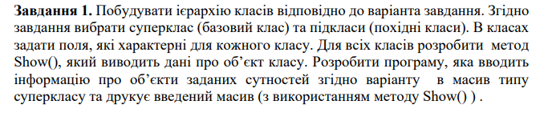
Завдання №1

Slide 3
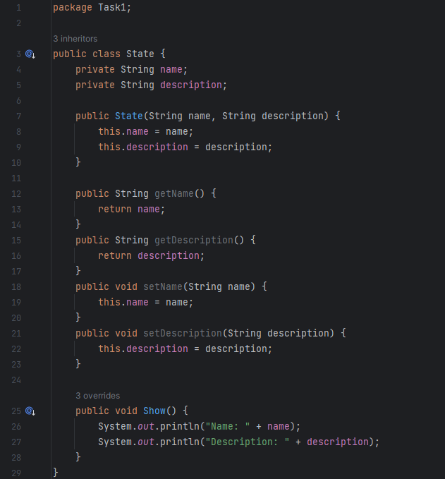
Код №1 (1)

Slide 4
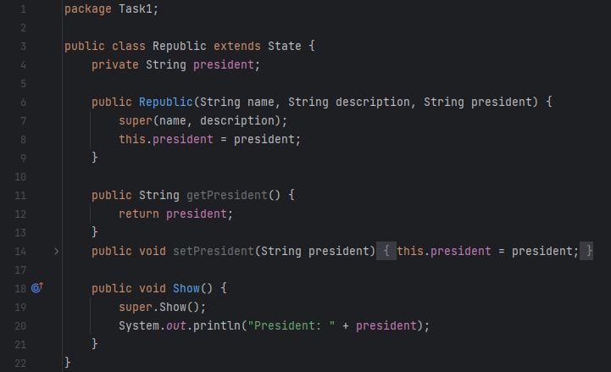
Код №1 (2)

Slide 5
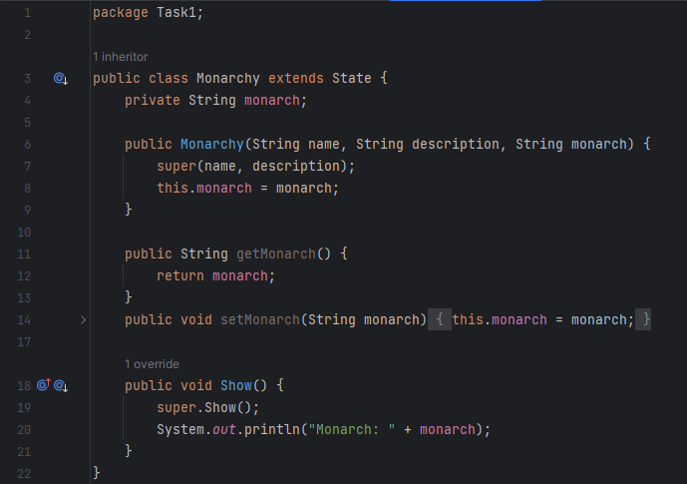
Код №1 (3)

Slide 6
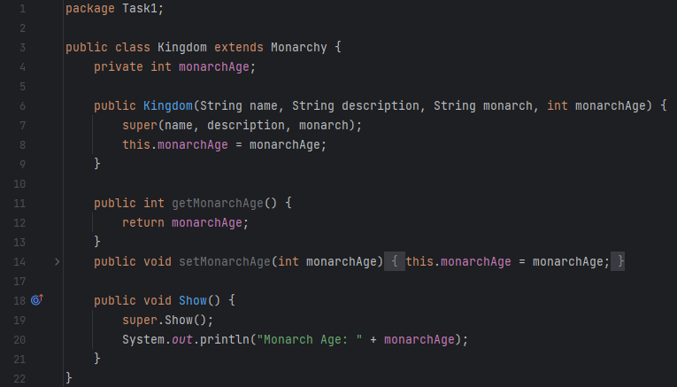
Код №1 (4)

Slide 7
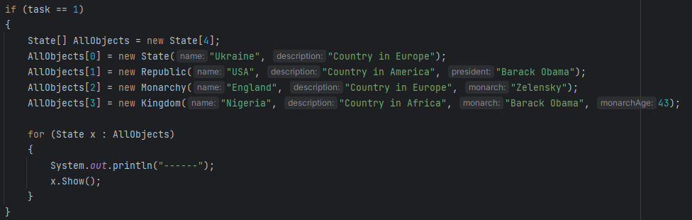
Пояснення №1 (1)
Створюю об'єкт кожного класу, та вивожу в консоль результати

Slide 8
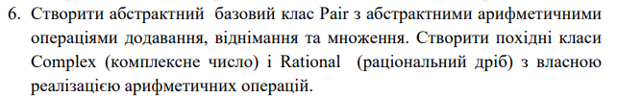
Завдання №2

Slide 9
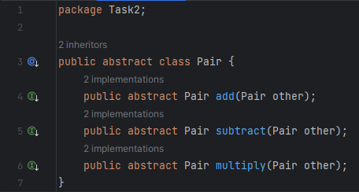
Код №2 (1)

Slide 10
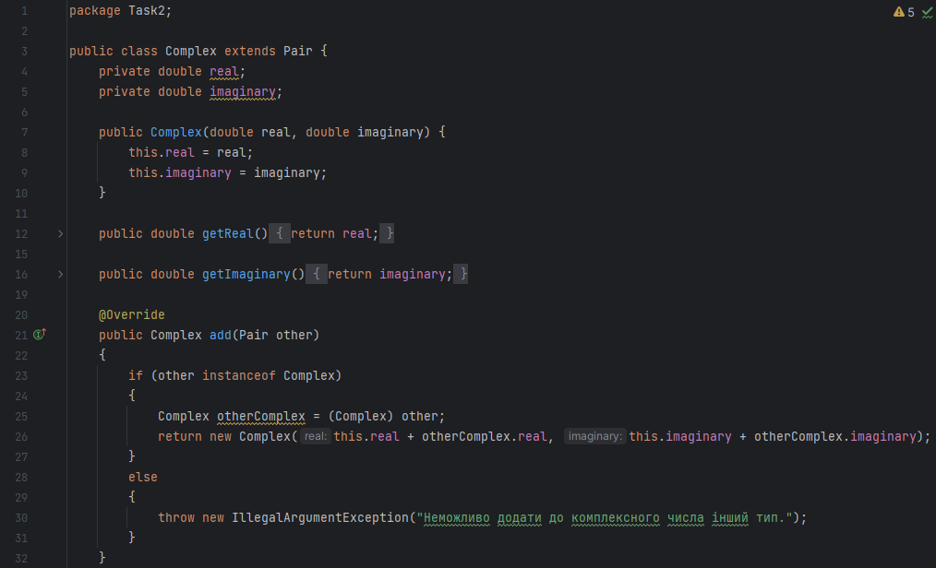
Код №2 (2)

Slide 11
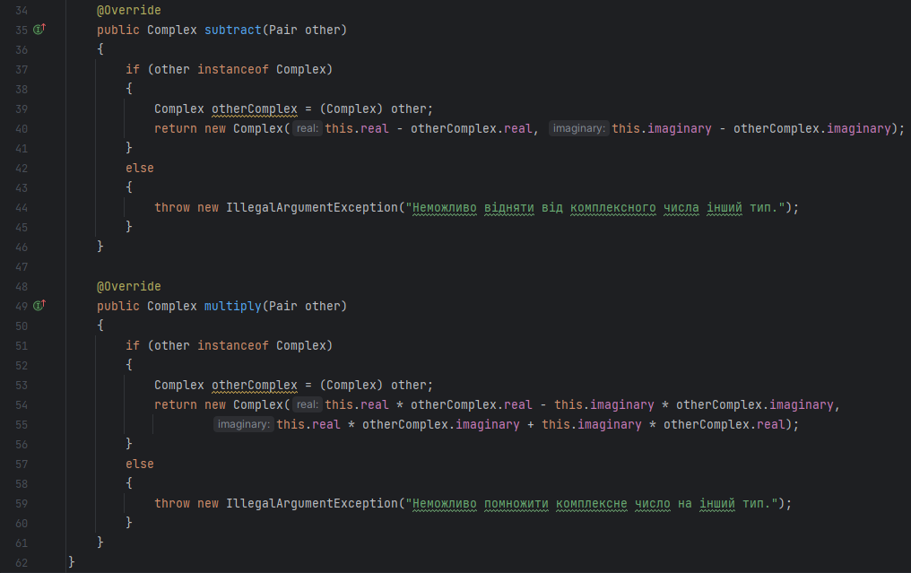
Код №2 (3)

Slide 12
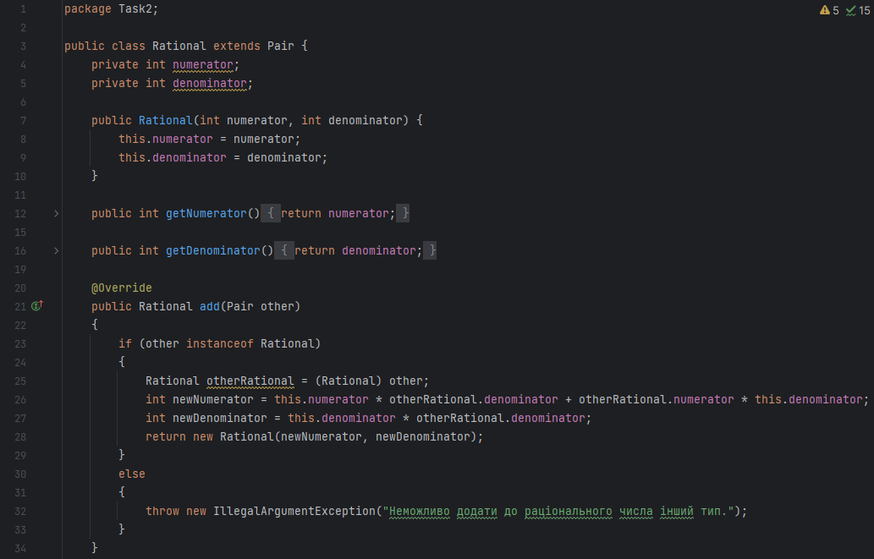
Код №2 (4)

Slide 13
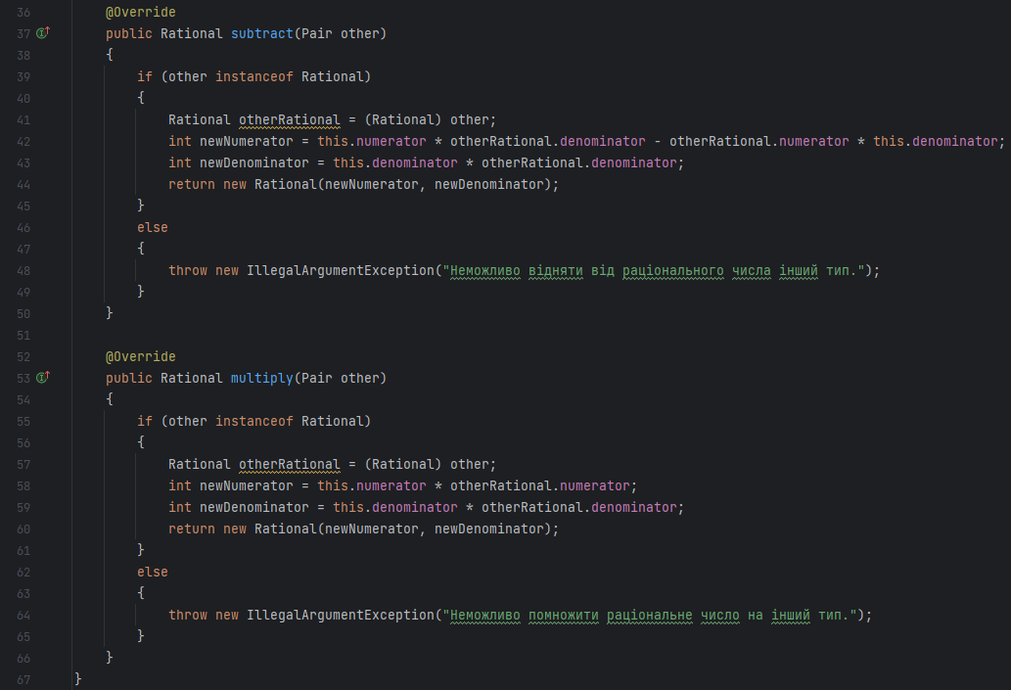
Код №2 (5)

Slide 14
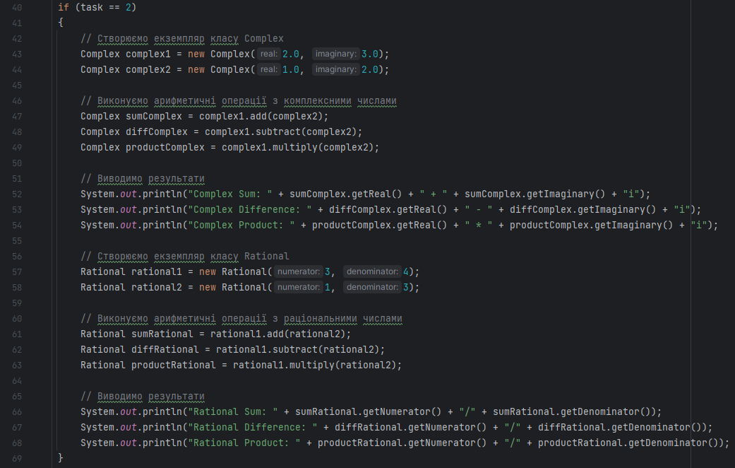
Пояснення №2 (1)
Створюю об'єкт кожного класу, та роблю з ними усі необхідні дії

Slide 15

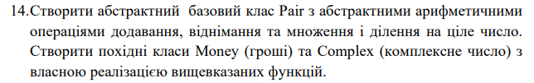
Завдання №3

Slide 16
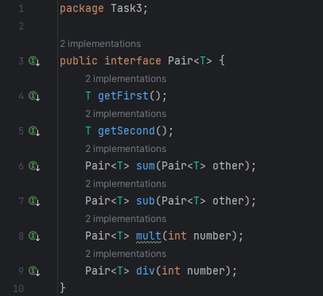
Код №3 (1)

Slide 17
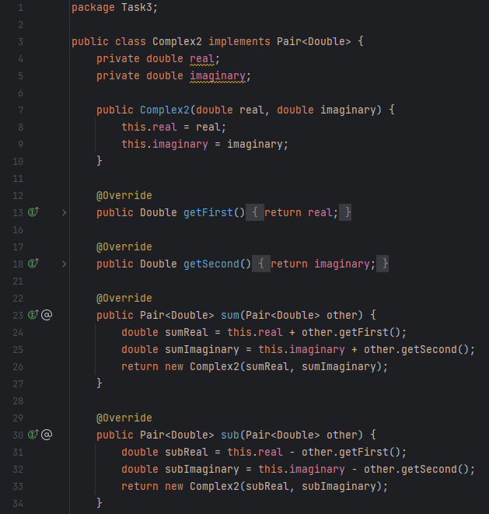
Код №3 (2)

Slide 18
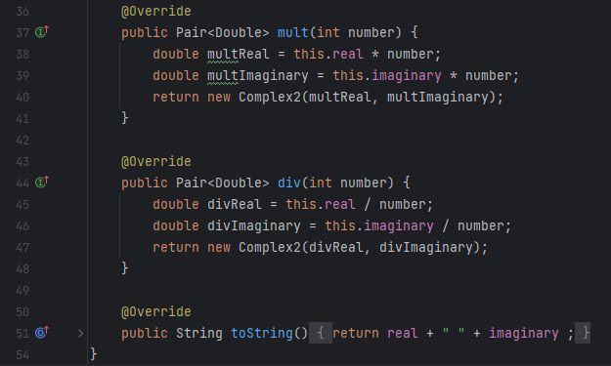
Код №3 (3)

Slide 19
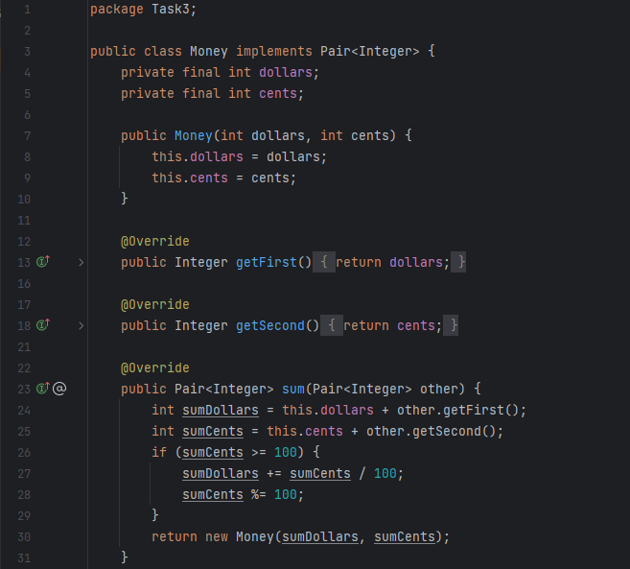
Код №3 (4)

Slide 20
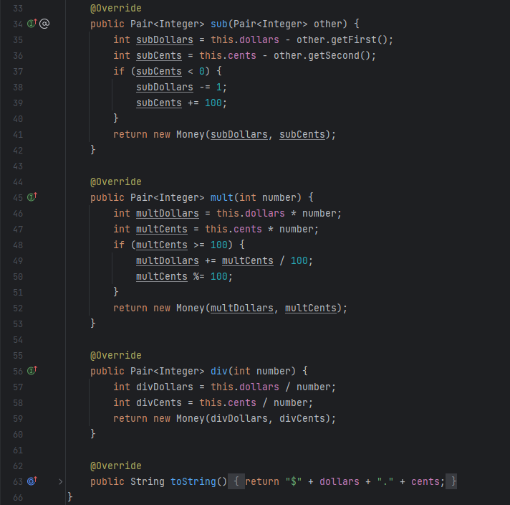
Код №3 (5)

Slide 21
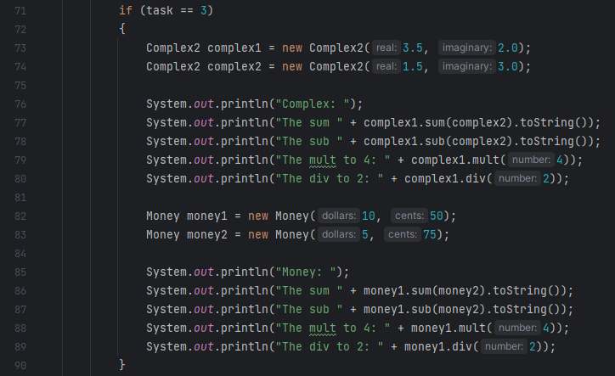
Пояснення №3 (1)
Створюю об'єкт кожного з наслідників інтерфейсу
Та роблю з ними усі необхідні дії

Slide 22
Посилання на репозиторій GitHub:
https://github.com/MaximMudrak23/JavaLabs

